Slide 1
CSS

Slide 2
CSS
Je jezik koji nam služi da opisemo stil Web stranice (koju smo prethodno obeležili i struktuirali koristeći HTML)
Stil može biti recimo boja slova, boja pozadine, font slova, veličina slova, pozicija na stranici i dr.
Svakom HTML elementu (tagu) možemo dodeliti neki stil
Stilovi se zadaju određenim pravilima

Slide 3
CSS pravila
Forma pravila:
selektor {
osobina : vrednost ;
osobina : vrednost ;
...
}
Selektor – HTML tag(ovi), tj. element(i) na koje želimo da primenimo stil
osobina – stil koji želimo da izmenimo
vrednost – vrednost stil

Slide 4
CSS pravila - primer
p {
color: red;
color: red;
}
Ovo pravilo se odnosi na sve p tagove I boji tekst unutar paragrafa u crveno (color: red)

Slide 5
Uključivanje CSS stila na HTML stranicu
Postoje 3 načina za uključivanje stila na stranicu:
style atribut
svaki tag može imati style atribut čija vrednost može biti kod CSS stila koji će se primeniti na taj tag
<p style=“color:yellow; background-color: blue;”>
Ovo je tekst paragrafa
</p>

Slide 6
Uključivanje CSS stila na HTML stranicu
style tag
unutar head taga možemo imati style tag koji će sadržati kod CSS stila koji se primenjuje na sve tagove na stranici
<head>
<style>
p { color:yellow;
background-color: blue; }
</style>
</head>

Slide 7
Uključivanje CSS stila na HTML stranicu
poseban fajl sa CSS kodom
najbolja praksa je da CSS kod pišemo u posebnom fajlu jer onda više HTML stranica mogu da dele isti stil i razdvojili smo HTML kod koji uređuje strukturu teksta od CSS stila
fajl u kome pisemo CSS kod mora imati .css ekstentziju
da bismo u HTML stranici naveli u kom fajlu se nalazi CSS stil koristimo tag link unutar taga head
tag link ima atribut rel čija vrednost treba biti stylesheet i atribut href čija vrednost je ime fajla u kome se nalazi CSS stil
<head> <link rel="stylesheet" href="stil.css"> </head>

Slide 8
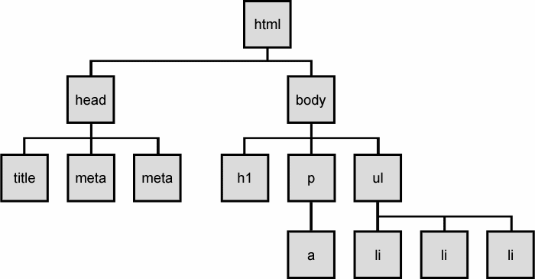
HTML struktura
<html lang="en">
<head>
<meta charset="UTF-8">
<meta name="autor" content="CSS">
<title> CSS stil </title> </head>
<body>
<h1>CSS stil</h1>
<p>
Više o CSS trikovima možete naći na:
<a href=‘https://css-tricks.com/’> ovom linku </a>
</p>
<ul>
<li> plava </li>
<li> zelena </li>
<li> crvena </li>
</ul>
</body>
</html>

Slide 9
CSS selektori
Koristimo ih da navedemo na koje HTML tagove želimo da se primene CSS pravila
Npr.
p {
color:yellow;
}
u ovom slučaju p je selektor i on označava sve pasuse u HTML dokumentu
Postoje različiti tipovi selektora, navešćemo neke koji se najčešće koriste u praksi

Slide 10
CSS selektori
Univerzalni selektor
* {
font-family: Arial;
}
* označava sve tagove u dokumentu
u ovom primeru, pravilo da je font teksta Arial se primenjuje na sve HTML tagove

Slide 11
CSS selektori
Selektor HTML tagova
h2, h3 {
font-style: bold;
}
ukoliko navedemo naziv HTML tagova (ili više naziva odvojeni zarezom) označili smo sve tagove sa tim nazivima u dokumentu
u ovom primeru, pravilo da je tekst podebljan će se primeniti na sve naslove h2 i h3 u dokumentu

Slide 12
CSS selektori
Direktan potomak selektor
p>a {
font-style: italic;
}
ukoliko navedemo selektor1 > selektor2, time smo označili sve selektor2 koji su direktni potomci selektor1
u ovom primeru, pravilo da je tekst iskošen će se primeniti na sve tagove a koji su direktni potomci taga p

Slide 13
CSS selektori
Potomak selektor
p a {
text-transform: uppercase;
}
ukoliko navedemo selektor1 selektor2, time smo označili sve selektor2 koji su potomci selektor1
u ovom primeru, pravilo da je su sva slova u tekstu velika će se primeniti na sve tagove a koji su potomci taga p

Slide 14
CSS selektori
ID selektor
Svaki HTML tag može imati atribut id
Vrednost atributa id treba da bude jedinstvena, odnosno ne smeju postojati dva taga koji imaju istu vrednost atributa id
<p id=“boja”> Moja omiljena boja je plava. </p>
Možemo označiti HTML tag na osnovu vrednosti atributa tako što navedemo karakter
# i vrednost atributa id
#boja {
color: blue;
}
u ovom primeru, pravilo da je su slova obojena plavom bojom će se primeniti na tag koji ima atribut id koji je jednak boja

Slide 15
CSS selektori
Class selektor
Svaki HTML tag može imati atribut class
Vrednost atributa class ne mora biti jedinstvena, vise tagova mogu imati istu vrednost atributa class
Atribut class može imati više vrednosti odvojene razmakom
<p class=“podebljano iskoseno”> Ovaj tekst je podebljan i iskošen. </p>
Možemo označiti HTML tagove na osnovu vrednosti atributa class tako što navedemo karakter
. i vrednost atributa class
.podebljano {
font-weight: bold;
}
u ovom primeru, pravilo da je tekst podebljan će se primeniti na sve tagove koji imaju atribut class koji je jednak podebljano

Slide 16
Slaganje CSS stilova
Obratimo pažnju na to da isti tag možemo označiti koristeći različite selektore
Šta se dešava ukoliko pokušamo da primenimo dva različita stila na isti tag
Npr.
<p id=‘jezik’> Srpski jezik </p>
#jezik { p {
color: black; color: orange;
} }
Koje boje će biti tekst pasusa?
Postoje pravila slaganja CSS stilova, odnosno prednosti nekih selektora u odnosu na druge
Na ovoj stranici možete proveriti koji selektor ima veću prednost https://specificity.keegan.st/

Slide 17
Slaganje CSS stilova
Ukoliko su dva selektora identična, primeniće se stil iz poslednjeg navedenog
Ukoliko je jedan selektor specifičniji od drugog, primeniće se njegov stil
#jezik { p {
color: black; color: orange !important;
} }
selektor #jezik je specifičniji od p jer obeležava tačno jedan tag koji ima vrednost atributa id tako da će tekst biti obojen u crno
Ukoliko nakon CSS pravila navedemo oznaku !important to pravilo će imati prednost u odnosu na ostale, npr.
#jezik { p {
color: black; color: orange !important;
} }
tekst će se obojiti u narandžasto

Slide 18
Nasleđivanje CSS stilova
<p id=‘jezici’> Na slededećim stranicama možete pronaći više informacija:
<a href=‘eng.html’> Engleski jezik </a>
<a href=‘fra.html’> Francuski jezik </a>
<a href=‘nem.html’> Nemački jezik </a>
</p>
#jezici {
font-family: Arial;
}
Ukoliko ne navedemo stil za neki tag, on će naslediti stilove svojih roditelja
U ovom primeru, tekst tagova a će biti ispisan fontom Arial
Ukoliko želimo da naglasimo da neki tag treba da nasledi određeno pravilo od roditelja, vrednost tog pravila treba da postavimo na inherit
a {
font-family: inherit;
}

Slide 19
CSS boje
Postoje nekoliko načina zadavanja boja, mi ćemo ovde opisati 5:
ime boje
RGB
HEX
RGBA
HSLA

Slide 20
CSS boje – ime boje
Boje mogu da se zadaju imenima na engleskom
Lista boja je prilično velika i korisna je jer čim vidimo ime boje znamo o kojoj boji se radi
Problem sa imenovanim bojama je što ne možemo promeniti nijansu boje, već za to moramo koristit neki drugi način zadavanja boja
.zelena {
background:green;
}
.plava {
background:blue;
}
.crvena {
background:red;
}
.zuta {
background:yellow;
}

Slide 21
CSS boje – RGB I RGBA
Boju navodimo kao kombinaciju crvene, zelene i plave (Red Green Blue)
Navodimo jačine ovih boja koje mogu biti u opsegu od 0-255 u sledećem formatu:
rgb(jacina_crvene, jacina_zelene, jacina_plave)
Npr. rgb(255, 165, 0) je narandžasta
rgb(255, 255, 255) je bela a rgb(0, 0, 0) je crna
Dodatno, kao četvrtu stavku možemo navesti jačinu providnosti boje
Onda se boja zadaje ovako
rgba(jacina_crvene, jacina_zelene, jacina_plave, jacina_providnosti)
Jačina providnosti može biti u opsegu 0-1, 0 je potpuno providna, 1 nije providna

Slide 22
CSS boje – HEX, HSL i HSLA
Navođenje boje HEX notacijom je slično RGB
Sintaksa je ovakva: #000000
Odnosno prva dva broja označavaju nijansu crvene, druga dva nijansu zelene i treća dva nijansu plave
Ovi brojevi se pišu u heksadecimalnom sistemu tj. brojevnom sistemu sa osnovom 16 (mi svakodnevno koristimo dekadni odnosno sistem sa osnovom 10)
#ff0000 crvena boja
Navođenje boje HSL i HSLA (Hue Saturation Lightness) notacijom je sličnog formata kao RGB
Boju navodimo kao kombinaciju nijanse, zasićenja (od 0-100%) i svetlosti (od 0-100%) i opciono providnosti (0-1)
hsl(nijansa, zasićenje, svetlost)
hsl(120, 100%, 25%) zelena boja

Slide 23
Tekst
Postoje razni načini stilozovanja teksta, neke od njih ćemo navesti ovde:
color – boja slova
letter-spacing – razmak između slova
text-align – horizontalno poravnanje teksta, može biti: center, left, right, justified
word-spacing – razmak između reči
text-decoration – dekoracija slova, može biti: overline, line-through, underline
line-height – visina prostora za slova
font-family – font teksta
font-size – veličina slova
font-style – stil fonta, može biti: italic, oblique, normal
font-weight – debljina slova, može biti: normal, bold, lighter, …

Slide 24
Merne jedinice
Koristimo ih kada želimo da zadamo neku veličinu (npr. veličinu slova font-size, razmak između slova letter-spacing i dr.)
px - piksel (označava tačku na monitoru)
% - jedan procenat maksimalne širine elementa
vw – procenat (%) širine HTML dokumenta (ne mora biti širina ekrana)
vh - procenat (%) visine html dokumenta
vmin - procenat (%) manje dimenzija html dokummenta
vmax - procenat (%) veće dimenizija html dokumenta
em - širina slova "m" u trenutnom fontu
Postoje I druge jedinice koje verovatno nećete koristiti ali treba ih prepoznati (pt, cm, mm, in, ex, ...)
.velika_slova { font-size: 20px;
}

Slide 25
Font
Browseri podržavaju određenu listu fontova
Pomoću font-family možemo navesti font koji želimo ili više njih razdvojene zarezom (ukoliko browser ne podržava prvi, primeniće se sledeći i tako redom)
font-family: "Times New Roman", Georgia, Serif;
Međutim možemo koristiti i neke druge fontove, koje browser inicijalno ne podržava
Za zadavanje novog font koristimo sledeće CSS pravilo
@font-face { font-family: ime_novog_fonta; src: url(putanja_do_fonta); }
Na ovaj način smo uključili font koji se nalazi u datoteci putanja_do_fonta i nazvali smo ga ime_novog_fonta
Ukoliko želimo da zadamo nekom tagu naš nov font to radimo na sledeći način:
a { font-family: ime_novog_fonta;
}

Slide 26
Font
Browseri podržavaju određenu listu fontova
Pomoću font-family možemo navesti font koji želimo ili više njih razdvojene zarezom (ukoliko browser ne podržava prvi, primeniće se sledeći i tako redom)
font-family: "Times New Roman", Georgia, Serif;
Međutim možemo koristiti i neke druge fontove, koje browser inicijalno ne podržava
Za zadavanje novog font koristimo sledeće CSS pravilo
@font-face { font-family: ime_novog_fonta; src: url(putanja_do_fonta); }
Na ovaj način smo uključili font koji se nalazi u datoteci putanja_do_fonta i nazvali smo ga ime_novog_fonta
Ukoliko želimo da zadamo nekom tagu naš nov font to radimo na sledeći način:
a { font-family: ime_novog_fonta;
}

Slide 27
CSS selektori – prvo slovo, linija
Ponekad želimo da primenimo neki stil samo na prvo slovo ili prvu liniju teksta
Kako bismo to postigli, možemo da koristimo posebne oznake pored CSS selektora
selektor:first-letter
selektor:first-line
p.uvod:first-line { ul>li:first-letter {
font-size: 20px; color: blue;
} }

Slide 28
CSS selektori – linkovi, akcije korisnika
Možemo obeležiti linkove koje su korisnici nekad posetili ili ne i menjati im stil
Oznake pored CSS selektora (koji obeležava link)
a:visited - ukoliko je link bio posećen
a:link - ukoliko link nije bio posećen
Možemo obeležiti bilo koje tagove na osnovu korisničkih akcija i menjati im stil
selektor:hover - korisnik je prešao kursorom preko sadržaja taga
selektor:active - korisnik je aktivirao tag (npr. kliknuo na dugme)
selektor:focus - tag je u fokusu (npr. kursor se nalazi u tekstualnom polju, pripremljen za kucanje)

Slide 29
CSS selektori – atributi
Možemo obeležiti tagove na osnovu njihovih atributa
selector[ime] - ukoliko tag ima atribut sa zadatim imenom
selector[ime=vrednost] - ukoliko tag ima atribut sa zadatim imenom I njegova vrednost je jednaka zadatoj vrednosti
li[class] { input[type=‘text’] {
font-face: Serif; font-style: italic;
} {

Slide 30
CSS selektori – redosled
Možemo obeležiti tagove na osnovu njihovog redosleda
selector:first-child - prvi potomak
selector:nth-child(n) - potomak koji je n po redu, gde n moze biti
broj (npr. 3 - treci potomak po redu)
odd (neparni po redu)
even (parni po redu)
li:nth-child(3) { input:first-child {
font-face: Serif; font-style: italic;
} {

Slide 31
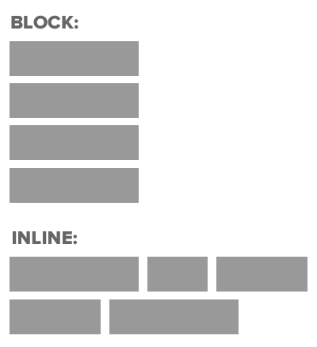
Block I inline HTML tagovi
Ako zamislimo svaki HTML element (tag i sadržaj unutar njega) kao kutiju koja ima neki sadržaj, postoje dva tipa HTML elemenata:
Block – redjaju se jedan ispod drugog i zauzimaju što više širine mogu (širinu roditeljskog elementa, ili ekrana)
Inline– redjaju se jedan pored drugog i zauzmaju onoliko širine koliko im je potrebno
Unutar block elementa možemo stavljati block i inline elemente, ali unutar inline elementa možemo stavljati samo inline elemente

Slide 32
Block I inline HTML tagovi
Neki block tagovi su:
address, article, aside, blockquote, canvas, dd, div, dl, dt, fieldset, footer, form, h1-h6, header, hr, li, main, nav, ol, p, pre, section, table, tfoot, ul, video
Neki inline tagovi su:
a, br, button, cite, code, dfn, em, img, input, label, map, object, q, select, span, strong, textarea
Možemo promeniti način prikaza pravilom:
display: inline;
display: block;

Slide 33
Dimenzije
Za menjanje dimenzija tagova koristimo sledeća CSS pravila:
width - širina
max-width – maksimalna širina
min-width – minimalna širina
height – visina
max-height – maksimalna visina
min-height – minimalna visina
div {
width:150px;
height:150px;
min-width:100px;
min-height:100px;
max-width:200px;
max-height:200px;
}

Slide 34
Dimenzije
Blok elementi će pratiti zadatu širinu i visinu čak i u slučaju kada sadržaj koji smo napisali ne može da stane u zadate dimenzije
Zbog toga postoji pravilo overflow koje određuje šta se dešava ukoliko sadržaj ne može da stane u tag sa navedenim dimenzijama
Postoje I pravila overflow-x, overflow-y koja se primenjuju za x odnosno y osu
overflow, overflow-x, overflow-y mogu imati vrednosti
visible – sadržaj će se prikazati ceo i izaći iz dimenzija elementa
hidden – sadržaj se neće prikazati ceo, već samo onaj deo koji staje u element
scroll – napraviće se scroll barovi
auto – desiće se ono što je podrazumevano ponašanje browsera

Slide 35
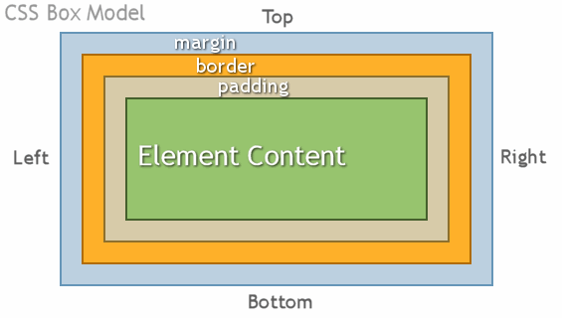
BOX model
Svaki element možemo zamisliti kutiju unutar koje
se nalazi sadržaj
Ta kutija se sastoji od 4 celine:
sadržaj (eng. content)
udaljenost od okvira (eng. padding)
okvir (eng. border)
udaljenost od drugih kutija (eng. margin)
Možemo zadati veličine svakoj celini
Veličinu sadržaja (content) zadajemo pravilima width, max-width, min-width, height, max-height, min-height

Slide 36
BOX model - padding
Padding je razmak između okvira (border)
i teksta tj. sadržaja
Zadajemo ga pravilima:
padding-top
padding-right
padding-bottom
padding-left
Možemo ga zadati i korišćenjem jednog pravila padding navođenjem:
4 veličine u redosledu top, right, bottom, left
padding: 10px 5px 15px 10px; top = 10px, right = 5px, bottom = 15px, left = 10px
2 veličine u redosledu top_bottom, right_left
padding: 10px 20px; top,bottom = 10px, right,left = 20px
1 veličinom koja se onda primenjuje na sve 4 strane
padding: 15px; top,right,bottom,left = 15px

Slide 37
BOX model - border
Border je okvir oko content i padding
Možemo zadavati veličinu bordera, stil i boju
Veličina i boja se zadaju kao sto smo videli na
drugim primerima
Stil može biti solid, dotted, dashed, double itd.
Pravila:
border-top-width border-top-style border-top-color
border-right-width border-right-style border-right-color
border-bottom-width border-bottom-style border-bottom-color
border-left-width border-left-style border-left-color
Takođe možemo koristiti i skraćena pravila
border-width (top, right, bottom, left)
border-style (top, right, bottom, left)
border-color (top, right, bottom, left)
border (width, style, color)
boder: 1px solid gray;

Slide 38
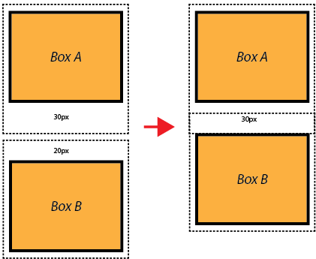
BOX model - margin
Margin je rastojanje od bordera dva susedna elementa
Margine dva susedna elementa se sažimaju (kao na slici)
Veličinu margine zadajemo pravilima:
margin-top
margin-right
margin-bottom
margin-left
Takođe možemo koristiti i skraćeno pravilo
margin
Ukoliko želimo da centriramo element, treba da postavimo
margin: auto;
Primer:
margin: 5px 15px; top,bottom = 5px, right,left = 15px
Notes:
<number>

Slide 39
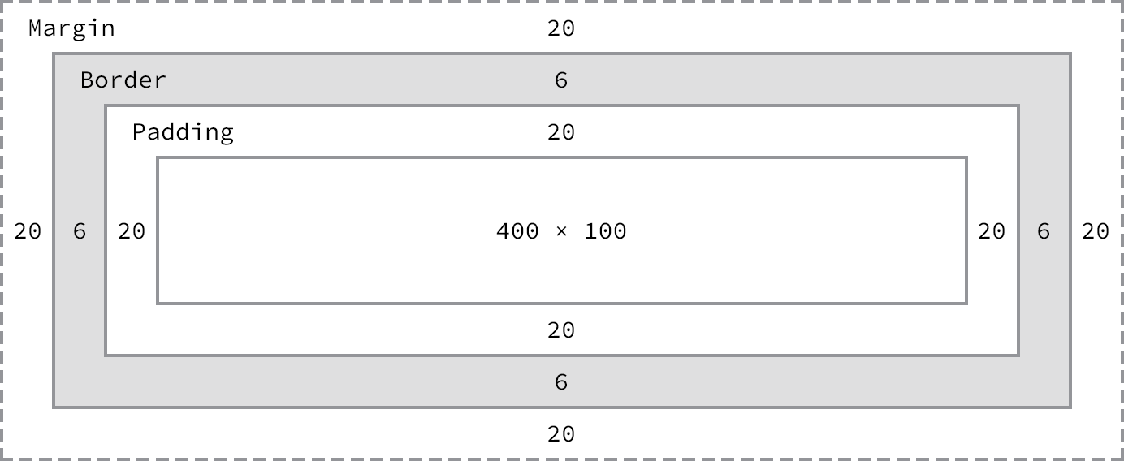
BOX model – dimenzije
div { width: 400px; padding: 20px; border: 6px solid gray; margin: 20px; }
Koliko će ovaj div biti širok, odnosno koliko prostora će zauzeti na ekranu?
margin-left + border-left + padding-left + width + padding-right + border-right + margin-right
20px + 6px + 20px + 400px + 20px + 6px + 20px
= 492px

Slide 40
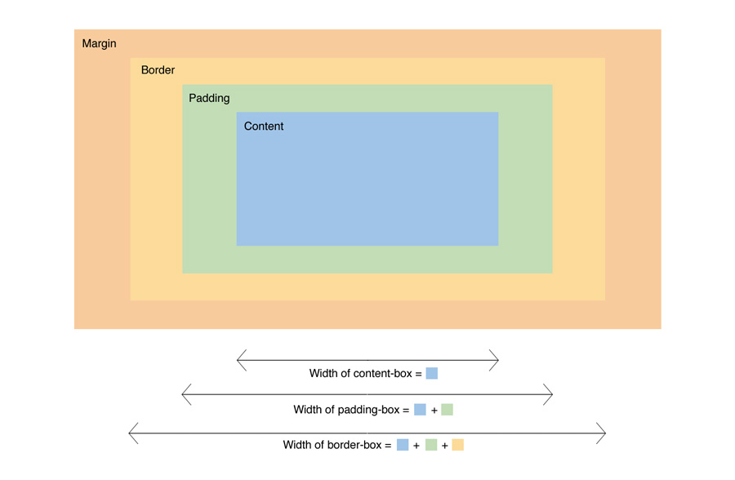
BOX model – box-sizing
box-sizing pravilo može imati vrednosti:
content-box – width i height se odnose na veličinu sadržaja
content
padding-box – width i height se odnose na veličinu sadržaja
content + padding
Napomena: podržan samo u Firefox
border-box – width i height se odnose na veličinu sadržaja
content + padding+ border
Notes:
<number>

Slide 41
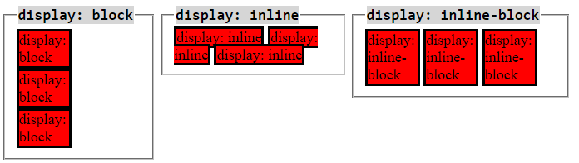
Display
Na inline elemente ne utiče menjanje dimenzija (width, height i druga pravila)
Na inline elemente takođe ne utiče menjanje margina (margin-top, margin-left i druga pravila)
Ukoliko želimo da inline elementi poštuju zadate vrednosti dimenzije i margine, možemo im postaviti:
display: inline-block;
Najprostije rečeno, ovo pravilo govori elementu da ispoštuje dimenzije i marginu, ali i dalje će ređati elemente jedne do drugih

Slide 42
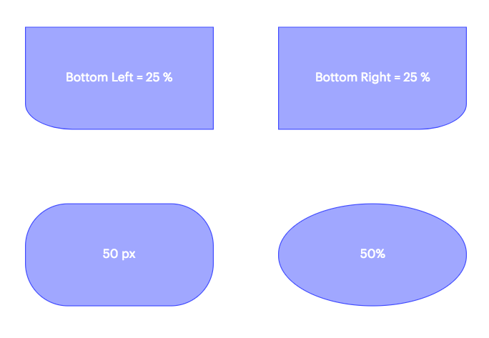
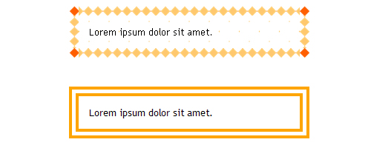
BOX model – border-image, border-radius
Okvir možemo iskriviti pri ivicama
Koristimo pavilo:
border-radius: velicina;
Ili specizirati veličinu za svaku stranu posebno:
border-radius: 10px 5px 10px 15px;
Možemo postaviti sliku kao okvir
Koristimo pavilo:
border-image: url(slika.png);
Takođe možemo zadavati visinu slike, širinu,
način ponavljanja, itd.
(više o tome se može naći u literaturi)

Slide 43
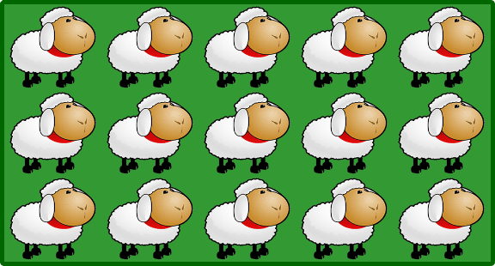
Pozadina - Background
Možemo menjati pozadinu elementa pomoću pravila
background-color – boja
background-image – slika
background-repeat – način ponavljanja, može biti repeat, repeat-x, repeat-y, no-repeat
background-position – pozicija, može biti zadata na više načina (pogledati literaturu)
Možemo pisati i skraćeno:
background: url(“ovcica.gif”) repeat center;

Slide 44
Liste
Možemo stilizovati nabrajanja, i ol i ul tagove
list-style-type
Za ul liste vrednosti mogu biti circle, disc, square
Za ol liste vrednosti mogu biti decimal, lower-alpha, upper-alpha i dr.
list-style-position
vrednosti mogu biti inside i outside
list-style-image
možemo postaviti sliku kao simbol nabrajanja kod ul taga
Skraćeno pišemo:
list-style: circle inside;

Slide 45
Tabele
Ukoliko tabela ima prazne ćelije njih možemo sakriti koristeći pravilo empty-cells koje može imati vrednosti hide i show
Možemo podešavati razmak između ćelija tabele:
border-spacing: 10px 5px;
Ukoliko želimo da se borderi dve susedne ćelije spoje, to možemo postići pravilom:
border-collapse: collapse;
Ukoliko tabela ima naslov, njegovu poziciju mozemo promeniti pravilom:
caption-side: top;

Slide 46
Pozicioniranje
Određuje gde se element nalazi na ekranu, odnosno njegovu poziciju
Element možemo pomerati koristeći pravila:
top
bottom
right
left
Vrednost može biti veličina zapisana u bilo kom formatu
left: 20px;
Postoji više tipova pozicioniranja, menjamo ih pravilom position
Tip pozicioniranja određuje u odnosu na šta se element pomera (ekran, roditeljski element, i dr.)

Slide 47
Pozicioniranje - static
Ukoliko ne navedemo pravilo position ovo je odrazumevani tip pozicioniranja
Možemo i navesti:
position:static
Na element koji je statički pozicioniran pomeraji top, bottom, right, left ne utiču na poziciju elementa

Slide 48
Pozicioniranje - fixed
Element se pozicionira fiksno u odnosu na ekran (površinu koju korisnik vidi)
position:fixed
Ovako pozicionirani elementi ne utiču na pozicije susednih elemenata
Ne pomeraju se ukoliko korisnik scroll-uje stranicu gore, dole, levo ili desno već uvek ostaju na istom mestu na ekranu
Ovaj tip pozicioniranja može biti korisan kada želimo da se neki element uvek nalazi na ekranu, čak i kada korisnik pomera stranicu (npr. reklama, forma za login i sl.)

Slide 49
Pozicioniranje - relative
Element se pozicionira relativno u odnosu poziciju koju bi mu browser dodelio odnosno u odnosu na mesto gde bi inače stajao
position:relative
Ovako pozicionirani elementi ne utiču na pozicije susednih elemenata, oni ostaju na mestu gde bi inače stajali
Primetimo da može da se dogodi da pomeranjem ovako pozicioniranog elementa možemo preklopiti njemu susedne elemente

Slide 50
Pozicioniranje - absolute
Element se pozicionira u odnosu na prvog nestatičkog roditeljskog elementa odnosno roditeljskog elementa koji ima bilo koje pozicioniranje koje nije static
position:absolute
Ukoliko ne postoji roditeljski element koji je nestatički pozicioniran onda se element pomera u odnosu na body
Ovako pozicioniran element ne utiče na pozicije susednih elemenata, odnosno susedni elementi se pozicioniranju kao da ovaj element uopste ne postoji

Slide 51
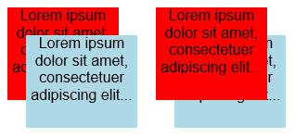
Pozicioniranje – preklapanje elemenata
Korišćenje pozicioniranja može dovesti do preklapanja elemenata
Za kontrolisanje preklapanja elemenata koristimo pravilo:
z-index
Vrednosti z-index mogu biti pozitivne (+) i negativne (-)
Pozitivne označavaju da element treba da se nalazi ispred, a negativne da element treba da se nalazi iza
#crveni { #crveni {
z-index: -10px; z-index: 10px;
} }
#plavi { #plavi {
z-index: 10px; z-index: -10px;
} }

Slide 52
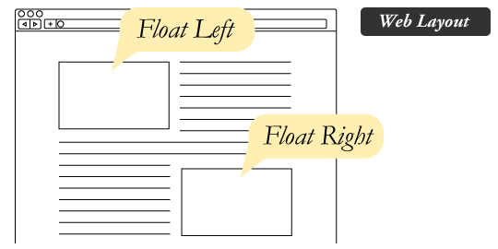
Pozicioniranje – float
Ovo je poseban tip pozicioniranja koje se zadaje pravilom
float
Ovaj način pozicioniranja ‘zalepi’ element za levu ili desnu ivicu roditeljskog elementa
Sve ostalo sto se nalazi u roditeljskom elementu će se plutati oko ovog elementa
Najčešće se koriste vrednosti left I right koje ‘lepe’ element za levu tj. desnu ivicu

Slide 53
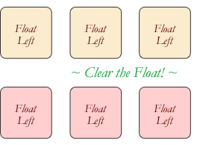
Pozicioniranje – float
Ovaj način pozicioniranja se koristi i kada želimo da ređamo susedne elemente jedan za drugim
Možemo zamisliti kao da se na levoj (tj. desnoj) strani nalazi gravitacija koja privlači elemente tako da se oni ređaju jedan pored drugog
Kada želimo da zaustavimo ređanje elemenata koristimo pravilo
clear
Koje može imati vrednosti right, left, both u zavisnosti od toga kada želimo da zaustavimo ređanje elemenata sa leve, desne, obe strane

Slide 54
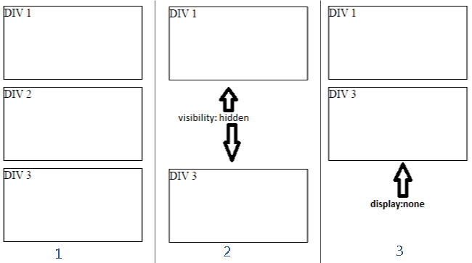
Nevidljivost elemenata
Ukoliko želimo da neki element učinimo nevidljivim, to možemo uraditi na nekoliko načina:
display: none; - na ovaj način element neće zauzimati nikakav prostor, njegovi susedni elementi će se pozicionirati kao da on ne postoji
visibility: hidden; - na ovaj način element neće će biti nevidljiv ali će zauzimati prostor koji bi i inače zauzimao da je vidljiv
Notes:
<number>

Slide 55
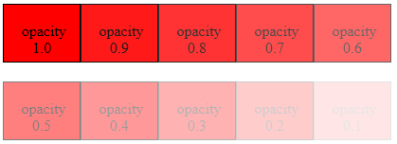
Nevidljivost elemenata
opacity može imati vrednosti od 0-1, 0 označava potpunu providnost, 1 označava da element nije ni malo providan
opacity: 0; - na ovaj način element neće će biti nevidljiv ali će zauzimati prostor koji bi i inače zauzimao da je vidljiv
Notes:
<number>

Slide 56
Media query
Koristimo ih kada želimo da primenimo različite stilove u zavisnosti od toga sa kojim uređajem smo otvorili stranicu (veliki monitor, ekran laptopa, tablet, telefon i sl.), na koji način smo otvorili stranicu, da li nam je prozor uvećan, umanjen itd.
Najčešća upotreba media query je kada želimo da pozicioniramo elementre stranice tako da budu pogodni za prikaz na bilo kom uredjaju
@media not|only tip and (svojstvo) {
...css kod...
}
tip: screen, print, all, ...
svojstvo: width, height, device-width, device-height, max-width, max-height, min-width, min-height, aspect-ratio, orientation,
Notes:
<number>

Slide 57
Media query
@media only screen and (min-width: 600px) {
#nav {
width: 80%;
}
}
@media (min-width: 600px) and (orientation: landscape) {
#nav {
width: 100%;
}
}
Notes:
<number>

Slide 58
Bootstrap biblioteka
https://getbootstrap.com/
Pruža nam brojne CSS klase i još mnogo toga
Uključujemo je pomoću link i script tagova (pogledati dokumentaciju)
Mi ćemo je koristi za pozicioniranje ali biblioteka sadrži još mnogo korisnih svojstava
Notes:
<number>

Slide 59
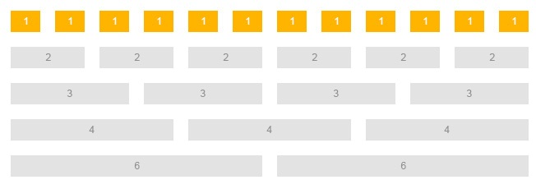
Bootstrap pozicioniranje
Sadržaj je podeljen u skladu sa grid sistemom
Glavnom elementu koji je omotač našeg sadržaja treba postaviti klasu container ili container-fluid
Stranica se deli na redove, svakom redu postaviti klasu row
Redovi se dele u 12 kolona koje se mogu spajati po potrebi (npr. 4-4-2-2, 6-3-3)
<div class="container">
<div class="row">
<div class="col-sm">
prva kolona
</div>
<div class="col-sm">
druga kolona
</div>
<div class="col-sm">
treca kolona
</div>
</div>
</div>
Notes:
<number>

Slide 60
Bootstrap pozicioniranje
Veličina jedne kolone zavisi od veličine ekrana (ako imamo 12 kolona, jedna kolona je velika jednu dvananestinu ekrana)
Kolonama postavljamo klase:
col-*-*
col-xs-* - telefoni (veličina ekrana extra small)
col-sm-* - tableti (small)
col-md-* - ekran racunara (medium)
col-lg-* - veliki ekran racunara (large)
col-*-1
col-*-2
...
col-*-12 - broj predstavlja broj kolona koje zelimo da zauzmemo
npr. klasa col-sm-4 predstavlja kolonu koja ce na telefonu zauzeti sirinu 4 susedne kolone
Notes:
<number>

Slide 61
Font awesome biblioteka
http://fontawesome.io
Uključujemo je pomoću link taga
Sadrži veliku kolekciju često korišćenih ikonica i sličica poput kante za smeće, plus kao dugme za dodavanje, itd.
Ikonice pravimo pomoću i taga i CSS klase za tu ikonicu
Npr:
<i class="fa fa-trash-o" aria-hidden="true"></i>
Notes:
<number>

